Slide 1
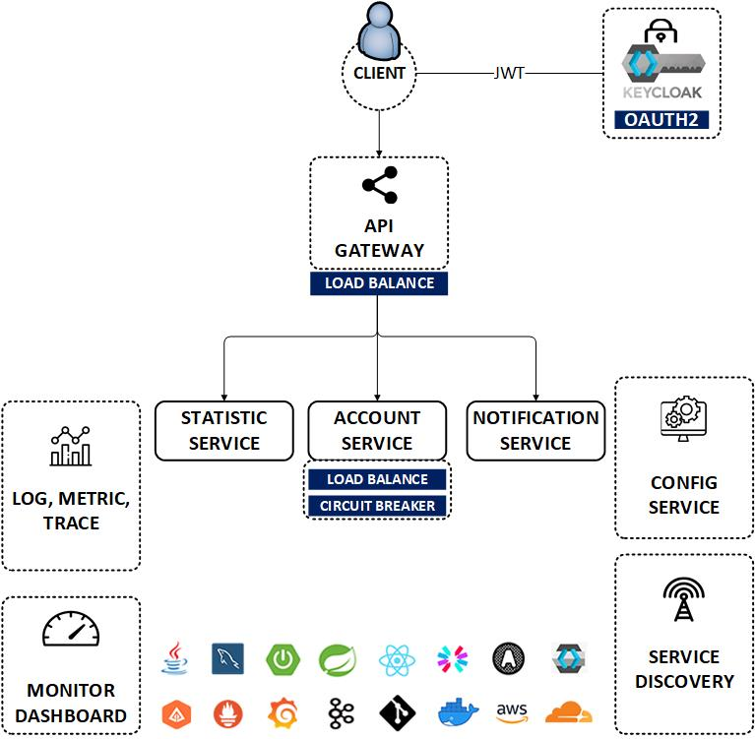


Spring Security OAuth2 Resource Server
www.jmaster.io/course/microservices-with-spring-cloud

Slide 2
Authorization Code
Client (Frontend) gọi spring oauth2 server lấy access Token, gửi Access Token qua Gateway hoặc Resource Service lấy dữ liệu
Resource Service Validate Token qua issuer và JWK
Resource Service decode token tạo các SCOPE và ROLES tùy biến
Áp dụng Spring Security để bảo mật tài nguyên sau đó.

Slide 3
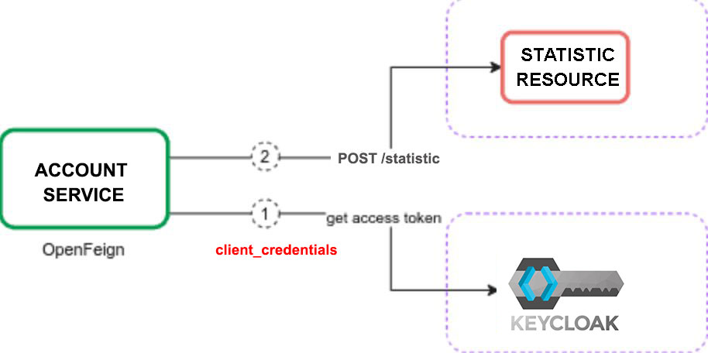

Client Credentials
Sử dụng OpenFeign gọi từ lên spring oauth2 server với Client Id đã cấu hình trước lấy về Access Token
Sau đó gọi sang resources service để lấy tài nguyên

